Slide 1
CONFLICTO AÑOS 90 Y PRIMERA DECADA DEL SIGLO XXI

Slide 2
Desmovilización del M-19
1989 conversaciones entre gobierno de Virgilio Barco y M-19.
Se firmo acuerdo de paz entre gobierno de Virgilio Barco y M-19 en marzo de 1990 en Tacueyó Cauca Se acordó la amnistía y participación en política a guerrilleros que dejaran sus armas
El M-19 se desmovilizó y creo el partido Alianza Democrática M-19

Slide 3
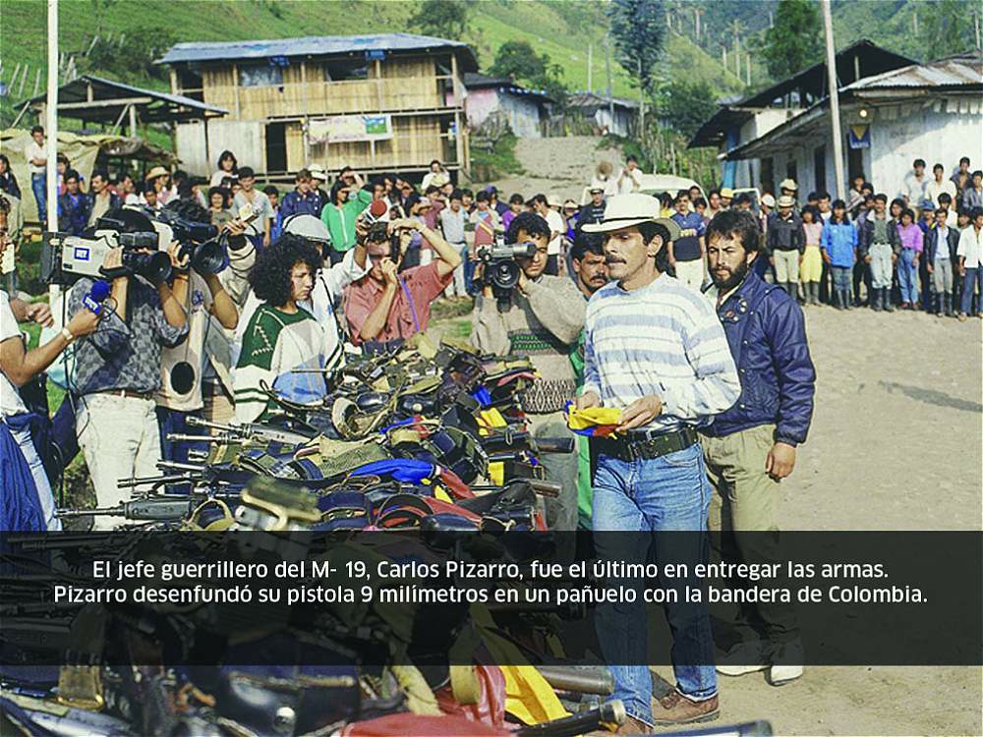
M-19 se desmoviliza entregando sus armas

Slide 4
Candidatos de la UP asesinados
Bernardo Jaramillo Ossa
Asesinado 22 de marzo de 1990
Candidato presidencial para el periodo de 1990 a 1994
Denuncio al ejercito colombiano por asesinar a militantes de la Unión Patriótica
Denuncio a los paramilitares por las masacres en campos y ciudades

Slide 5
Presidente de Colombia de 1990 a 1994 Cesar Gaviria Trujillo
Proceso de apertura económica ( reducción de aranceles y facilidades a inversiones extranjeras)
Ministerio de comercio exterior
Se estableció que Colombia era la primera zona libre de comercio en el continente americano

Slide 6
1991
Asamblea nacional constituyente
Desmovilizacion del EPL
Crecieron las FARC y se extendieron por los llanos orientales, Santander, Antioquia , Bolivar , Cesar , Córdoba

Slide 7
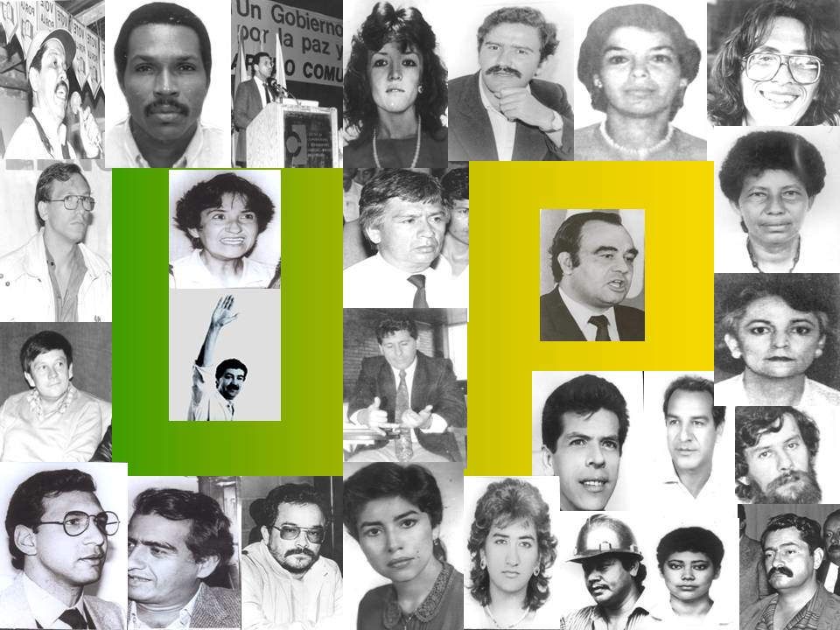

Slide 8
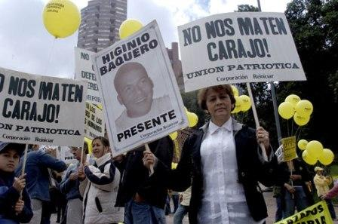
Genocidio contra la Unión Patriótica
El Estado Colombiano es el único en la historia que ha aniquilado por completo un partido político de oposición. Más de 5000 militantes de la UP asesinados, incalculables los desaparecidos y exiliados.
En cualquier parte del mundo, esto es Terrorismo de Estado.
Los medios de comunicación no insistieron en la noticia. Nadie marchó por ello. No hubo rechazo. Nadie habló de terrorismo.
Véase: * Víctimas del Genocidio Político contra Unión Patriótica. Fundación Manuel Cepeda Vargas. http://www.desaparecidos.org/colombia/fmcepeda/genocidio-up/

Slide 9
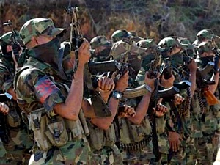
PARAMILITARISMO EN COLOMBIA
LAS CONVIVIR,
LOS 12 APOSTOLES
EL CONDOR
BLOQUE METRO
AUC ( AUTODEFENSAS
UNIDAS DE COLOMBIA)
Iniciaron en 1982 como autodefensas en las reuniones de ganaderos y miembros del
ejercito nacional

Slide 10
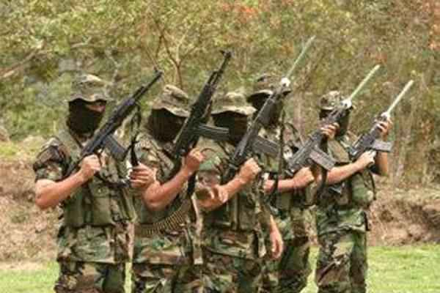
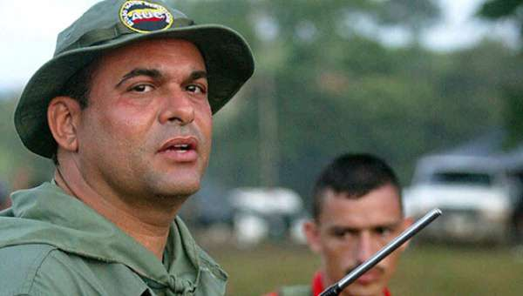
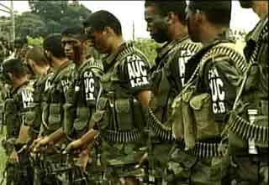
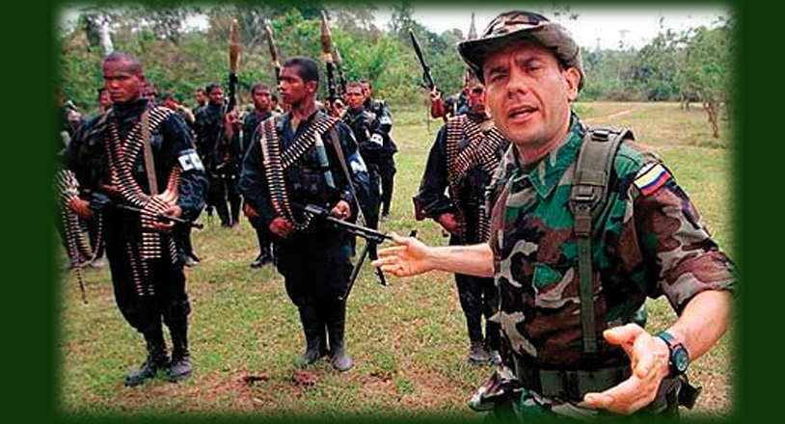

Slide 11
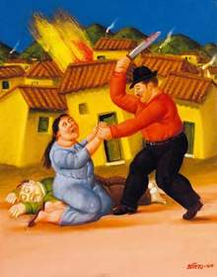
Masacres de paramilitares
12 de noviembre de 1988. municipio los córdobas 6 campesinos decapitados a machetazos en la finca la puya
Mejor Esquina. 3 de abril 1988. municipio. Buenavista , Cordoba . En la fiesta 15 hombres de “ los tangueros” masacraron a 30 campesinos

Slide 12
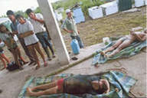
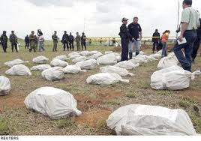
Masacres paramilitares
De 1980 a 1993 En Cordoba 40 masacres y 200 crímenes políticos
14 de julio de 1997 masacre de Mapiripán

Slide 13
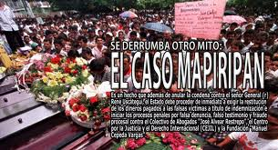
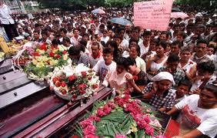
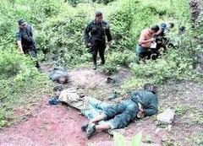
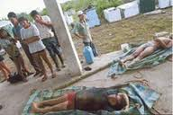
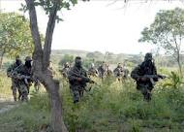
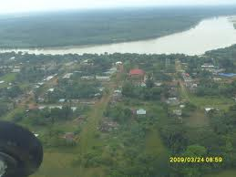

Slide 14
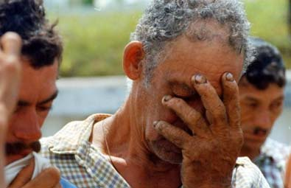
Masacre de Ituango (Antioquia)
La responsabilidad del Estado se deriva de los actos de omisión, aquiescencia y colaboración por parte de miembros de la Fuerza Pública apostados en el Municipio de Ituango con grupos paramilitares pertenecientes a las Autodefensas Unidas de Colombia (AUC) que perpetraron sucesivas incursiones armadas en ese Municipio asesinando a su paso a civiles en estado de indefensión, despojando a otros de sus bienes y generando terror y desplazamiento”.
Los medios de comunicación no insistieron en la noticia. Nadie marchó por ello. No hubo rechazo. Nadie habló de terrorismo.
Véase: * CONDENA AL ESTADO COLOMBIANO POR MASACRES DE ITUANGO. Comisión Intereclesial Justicia y Paz. Jueves, 3 agosto 2006. http://www.colectivodeabogados.org/article.php3?id_article=641

Slide 15
Gobierno de Ernesto Samper Pizano 1994 a 1998
Candidato liberal .
Candidato del partido Nueva Fuerza democrática
Lema de su gobierno :”El salto social”
Campaña electoral con dinero del cartel de Cali . Proceso 8000
Creo el Sisben , ministerio de cultura. Entrega tierras a indigenas

Slide 16
Gobierno de ANDRES PASTRANA ARANGO 1998 - 2002
GESTION PLAN COLOMBIA
FALLIDO PROCESO DE PAZ CON LAS FARC
DESMILITARIZACION DEL SUR OCCIDENTE COLOMBIANO

Slide 17
MASACRE DE EL SALADO EN SUCRE
EL SALADO ERA UN PUEBLO DONDE EL 37 FRENTE DE LAS FARC DESCANSABAN , SE APTOVISIONABAN Y PLANEABAN SECUESTROS Y ROBO A GANADO. EN EL AÑO 2000 , 18 Y 19 DE FEBRERO LOS PARAMILITARES MATARON A 100 PERSONAS , ENTRE ELLAS NIÑOS, ANCIANOS, MUJERES CON MOTOSIERRAS, PIEDRAS MARTILLOS, CUCHILLOS

Slide 18
MASACRES DE PARAMILITARES
17 de enero 2001 masacre de Chengue ( MONTES DE MARIA CORREJIMIENTO DE OVEJAS EN SUCRE ) 27 PERSONAS MUERTAS A MACHETAZOS. 60 PARAMILITARES AL MANDO DE RODRIGO MERCADO ALIAS CADENA. QUEMARON 30 CASAS

Slide 19
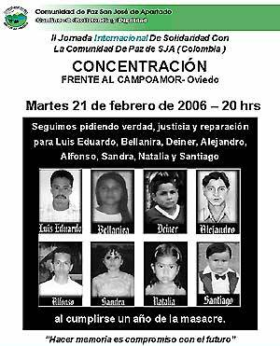
Masacre de San José de Apartadó
En febrero de 2005 la Brigada XVII del Ejército Nacional de Colombia entró en la Comunidad de Paz de San José de Apartadó (Antioquia) y asesinó a:
Alfonso Bolívar, su esposa Sandra Milena Muñoz, sus hijos Santiago (20 meses de edad) y Natalia Andrea (6 años)
Alejandro Pérez, Luis Eduardo Guerra y su familia: Deiner Andrés (11 años) y
Beyanira Areiza (17 años)
“A los adultos los descuartizaron, solo quedaron en tronco. A la niña de 6 años le cortaron un brazo y le abrieron el vientre, igual que al niño de 20 meses”
Álvaro Uribe no lamentó la masacre, sólo la justificó diciendo que en la Comunidad de San José de Apartadó se escondían guerrilleros.
Los medios de comunicación no insistieron en la noticia. Nadie marchó por ello. No hubo rechazo. Nadie habló de terrorismo.
Véase: * COLORADO, Jesús Abad. La verdad sobre San José de Apartadó. Periódico El Tiempo, marzo 27 de 2005. * La Comunidad tenía razón. Revista Semana, noviembre 24 de 2007. http://www.semana.com/wf_InfoArticulo.aspx?IdArt=107912

Slide 20
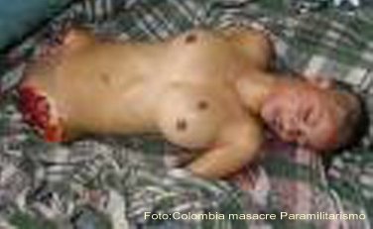
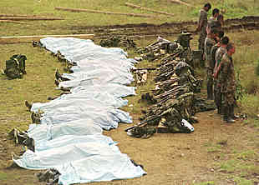
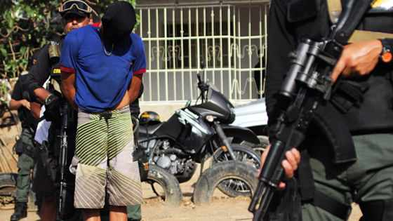

Slide 21
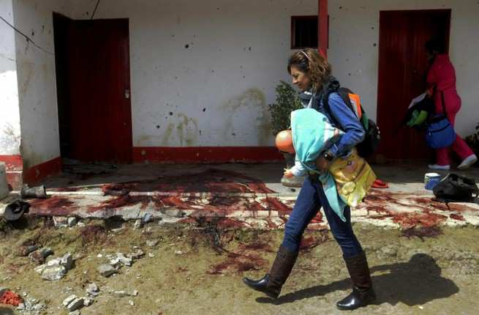

Slide 22
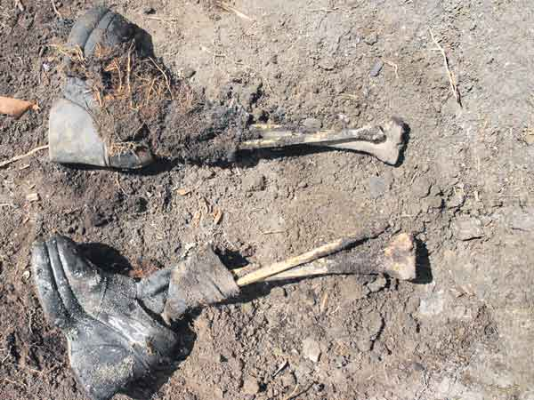
Diez mil fosas paramilitares
Estas personas fueron secuestradas, torturadas, asesinadas y desaparecidas.
Los paramilitares nunca ofrecieron pruebas de supervivencia.
El Gobierno no se lamentó por ello.
Hoy los paramilitares gozan de beneficios urdidos desde el Gobierno. Han legalizado sus inmensas fortunas y demostraron su maléfico poder de generar terror en nombre de “la democracia más antigua y sólida de América Latina”.
Los medios de comunicación no insistieron en la noticia. Nadie marchó por ello. No hubo rechazo. Nadie habló de terrorismo.
Véase: * Colombia busca a sus 10000 muertos. Periódico El Tiempo. Abril 24 de 2007. http://www.eltiempo.com/justicia/2007-04-24/ARTICULO-WEB-NOTA_INTERIOR-3525023.html

Slide 23
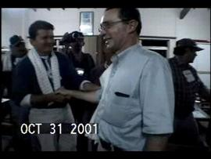
Uribe hace campaña con los paramilitares
La hipocresía de Uribe no tiene límites. A pesar de las pruebas, él minimizó el escándalo argumentando que no puede saber siempre con quien se sienta a la mesa.
De estas reuniones se gestó la llegada de los paramilitares al poder.
Los medios de comunicación no insistieron en la noticia. Nadie marchó por ello. No hubo rechazo. Nadie habló de terrorismo.
Véase:
* Aparece video de Uribe con comandante paramilitar. Para ver el video:
http://www.pacocol.org/es/Inicio/Archivo_de_noticias/Junio07/71.htm

Slide 24
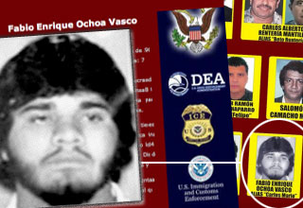
Paramilitares y narcotraficantes apoyan el proyecto de Uribe
“… después de que ganó Uribe, Mancuso nos decía que ahora sí eran los cuatro años de nosotros y vamos a manejar esto como queramos. Lo conozco muy bien. Cuando vea que se le cierran las puertas para lograr una condena de justicia y paz, más la presión de los norteamericanos, tratará de defenderse y contará sus alianzas con el presidente Uribe.”
“Todos los comandantes […] metieron más de 10 millones de dólares.”
“Yo di poco porque yo no era ni capo ni estaba en el proyecto. Pero me comprometí a movilizar en Antioquia a unas 5.000 personas y la orden era que tenían que votar por Uribe.”
“Yo creo que en esa movilización en un día me gasté 300 millones de pesos. Yo no sé cuánta gente votó al final por él, pero el triunfo fue total.”
Los medios de comunicación no insistieron en la noticia. Nadie marchó por ello. No hubo rechazo. Nadie habló de terrorismo.
Véase:
* El hombre del cartel . Revista Semana, junio 16 de 2007
http://www.semana.com/wf_InfoArticulo.aspx?IdArt=104450

